Slide 1
A GRAMÁTICA DO PADRE JOSÉ DE ANCHIETA

Slide 2
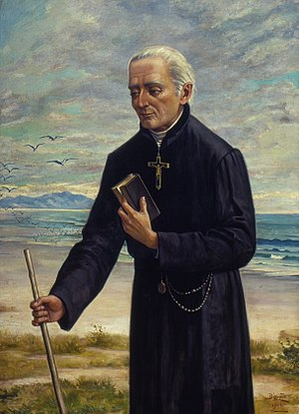
Retrato do Padre José de Anchieta Obra de Benedito Calixto, 1902 Acervo do Museu Paulista
Santo, Presbítero e Apóstolo do Brasil
Nascimento | 19 de março de 1534 em San Cristóbal de La Laguna, Canárias, Espanha
Morte | 9 de junho de 1597 (63 anos) em Iriritiba, Estado do Brasil, Império Português
Beatificação | 22 de junho de 1980, Vaticano por Papa João Paulo II
Canonização | 3 de abril de 2014 por Papa Francisco

Slide 3
Companhia de Jesus
Criada em 1534 por Inácio de Loyola
A Companhia de Jesus foi fundada em pleno desenrolar do movimento de reação da Igreja Católica contra a reforma protestante, podendo ser considerada um dos principais instrumentos da Contra-Reforma nessa luta. Seu objetivo era tentar sustar o grande avanço protestante da época, e para isso utilizou-se de duas estratégias:
A)por meio da educação dos homens e dos índios;
B)por intermédio da ação missionária, procurando converter à fé católica os povos das regiões que estavam sendo colonizadas.

Slide 4
Presença de José de Anchieta
Nasceu em 1534, mesmo ano de criação da Cia de Jesus, em Tenerife, nas Ilhas Canárias.
Viveu com a família até aos quatorze anos de idade, quando se mudou para Coimbra, em Portugal, a fim de estudar filosofia no Real Colégio das Artes e Humanidades.
Chegou ao Brasil em 1553, na armada de Dom Duarte da Costa, Governador-geral do Brasil.
No mesmo ano estabelece-se na Capitania de São Vicente (SP)
Ajudou a fundar São Paulo em 1554
Nos anos seguintes desenvolve suas atividades de educação e catequização em São Paulo, Rio de Janeiro e Espírito Santo
Arte de Gramática da Língua mais Usada na Costa do Brasil é publicada em Portugal em 1595

Slide 5
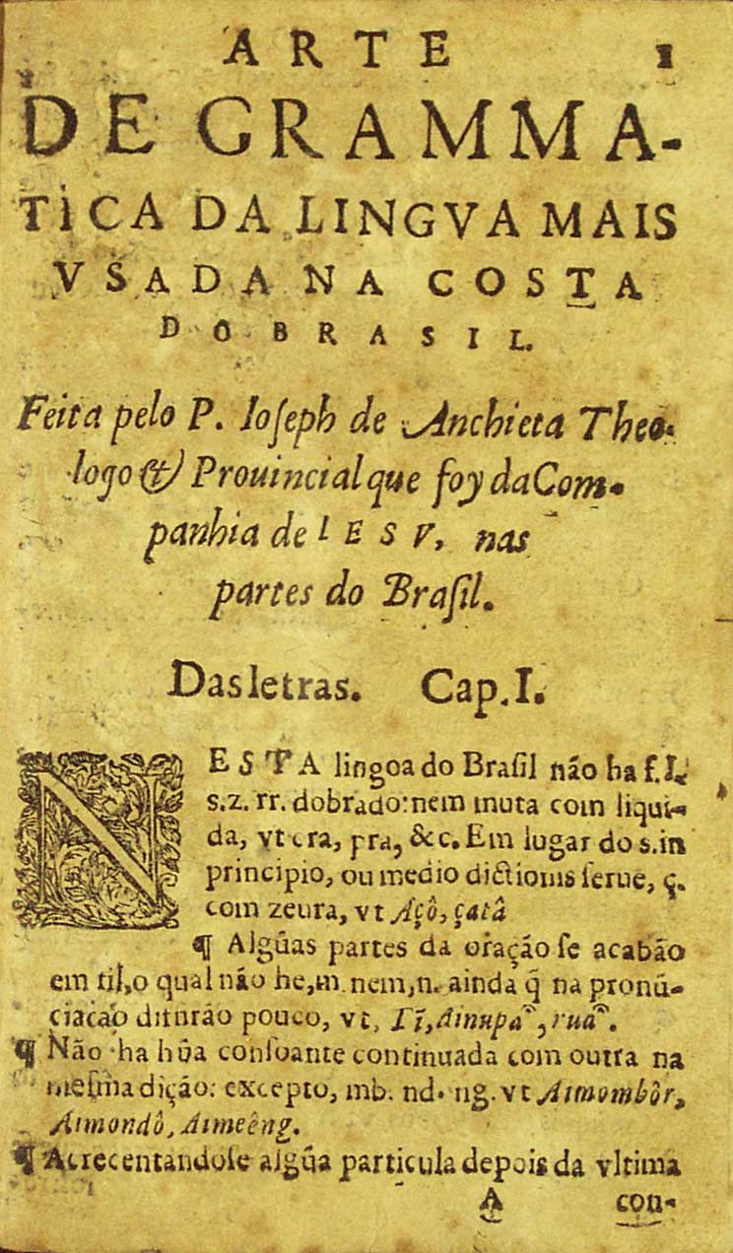

Slide 6
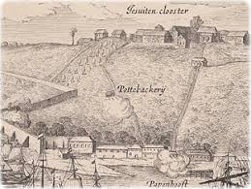
A GRAMÁTICA DE ANCHIETA FOI A CARTILHA DOS PRIMEIROS EVANGELIZADORES .
COM A FUNDAÇÃO DO COLÉGIO NA BAHIA, EM 1560 A GRAMÁTICA ERA USADA DE FORMA MANUSCRITA.
A GRAMÁTICA FOI IMPRESSA EM 1595 EM PORTUGAL.

Slide 7
OBRAS DE JOSÉ DE ANCHIETA
Auto de São Lourenço: Este auto foi representado no terreiro da Capela de São Lourenço (em Niterói) em 1583. O teatro tinha como missão catequisar. Esta peça estabelece a representação da luta entre o bem e o mal, mostrando os índios atraídos pelo demónio e depois, sendo reconquistados para deus através da pregação.
Carta da Companhia: Carta da Companhia de Jesus para o seráfico São Francisco.

Slide 8
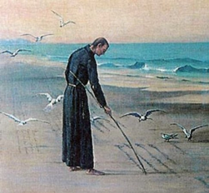
Feitos de Mem de Sá: considerado primeiro poema épico da literatura brasileira, O poema tem 3.058 versos. Escrito em versos decassílabos, com influência de Virgílio, narra na figura de Mem de Sá as lutas contra os índios e os franceses levadas a cabo pelo governador.
Poema da Virgem: Anchieta escreveu nas areias da praia de Iperoig, Ubatuba 5786 versos em honra à Mãe de Deus e decorou-os antes de passá-los para o papel. Observa-se no poema a transição entre a poesia erudita e a popular.

Slide 9
JOSÉ DE ANCHIETA CONSIDERADO O PRIMEIRO GRAMÁTICO A CRIAR A REPRESENTAÇÃO ESCRITA DA LÍNGUA TUPI, QUE ERA ATÉ ENTÃO, EXCLUSIVAMENTE ORAL.
NOS SÉCULOS XVI E XVII A LÍNGUA TUPI ERA CHAMADA PELOS PORTUGUESES COMO LÍNGUA BRASÍLICA, POR SER A LÍNGUA MAIS USADA NO BRASIL. O PORTUGUÊS ERA USADO SOMENTE NAS RELAÇÕES COM A COROA.
EM 1758, COM A PRESENÇA DE MARQUÊS DE POMBAL, O TUPI É SUBSTITUÍDO PELA LÍNGUA PORTUGUESA.

Slide 10
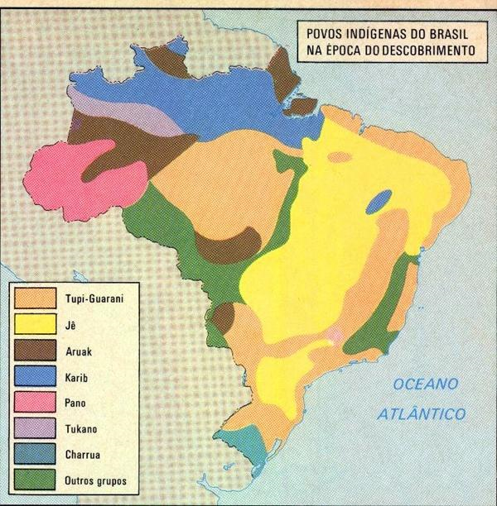

Slide 11
Contexto Histórico
Tratado de Tordesilhas 1494
Início da Colonização em 1534
Criação das Capitanias Hereditárias
Com o objetivo de povoar, proteger e estabelecer o cultivo da cana-de-açúcar
Início do Ciclo do Açúcar
Início da Importação de Escravos
1580 – 1640 - Domínio Espanhol no Brasil - União Ibérica

Slide 12
Contexto Histórico
Início da Colonização em 1534
As primeiras cidades brasileiras
Ilha de Itamaracá 1516 (primeira ocupação continua)
Cananéia - 1531
São Vicente SP - 1532
Igarassú - PE - 1536
Olinda - PE - 1536
Recife - PE - 1537
Santos - SP - 1546
Salvador - BA 1549
São Paulo - SP - 1554

Slide 13
LEGADO DA CULTURA TUPI
Exemplos nomes indígenas aplicados à flora e à fauna. abacaxi, carnaúba, capim, jacarandá, peroba, pitanga, mandioca, aipim, imbuia, ipê, sapé, caju, caatinga, etc
Nem faltam nomes de utensílios, objetos, comidas, crendices, - moléstias, fenômenos naturais e ainda termos ·de uso geral: arapuca, jacá, urupema; moqueca, saci, curupira, cuca, catapora, etc

Slide 14
Referência bibliográfica
ANCHIETA, JOSÉ. Arte da gramática da Língua mais usada na Costa do Brasil. Edição Facsimilar. São Paulo: Editora Anchieta S/A,1946
MELO, Gladstone Chaves de. A língua do Brasil. Rio de Janeiro: Agir, 1946.

Slide 15
Bibliografia e Referências
https://www.dicionariotupiguarani.com.br/o-dicionario-do-padre-jose-de-anchieta/
http://objdigital.bn.br/acervo_digital/div_obrasraras/or812098/or812098.html#page/1/mode/1up
http://www.dominiopublico.gov.br/pesquisa/PesquisaObraForm.do?select_action=&co_autor=103
https://www.slideshare.net/Carrat/literatura-jesutica
https://docs.google.com/presentation/d/1hi4NwPpmuyuEcrnuhjjkJaITtcca-GPcxa28bjwoeuQ/edit?ts=5f55a058#slide=id.g941d09180f_0_0
https://docs.google.com/document/d/1U9UX7ONur2ymJJaodAkqvEXH5XUZ_AaVo2KYRZLJCzE/edit
https://docs.google.com/document/d/1iXcR4wP9CWi7uczsgqekD4iQjWzAL0rE/edit

